Slide 1
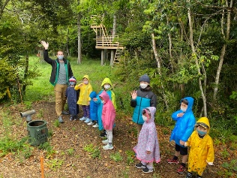
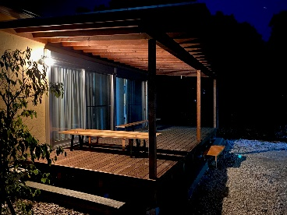
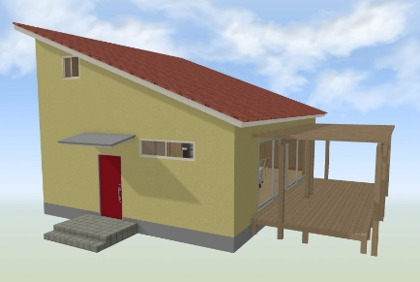
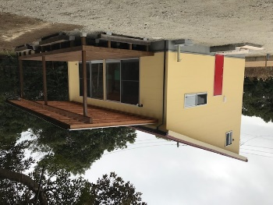
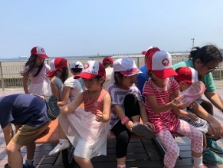
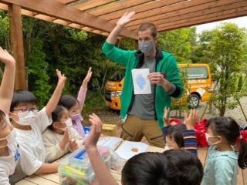
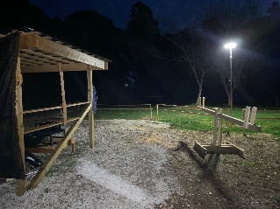
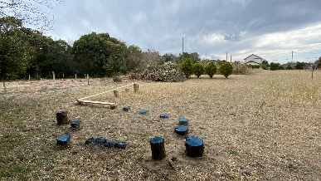
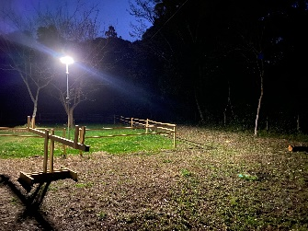
Class and Special Information
Saturday, April 6th
Family Event at…
Private
family camp!
HK Chiba Beach!
ぜひ、ご家族でHK千葉を楽しみませんか？
HK千葉ビーチスペシャルイベントのご案内です！
ご家族とお子様で、一緒に参加できるエキサイティングな
アクティビティが盛沢山です！お子様の自信にも繋がる
良い経験となります♪下記はアクティビティのご紹介です！
ようこそ、
HK CHIBA and Private Family Camp!
ユニークなアクティビティが満載のここだけにしかない特別な施設です！
ご家族のみなさまだけでの滞在も大歓迎です！
2024年にいつでもご利用いただける2泊のパッケージをご用意しました！
＊空室状況によりますが、
2泊：20000円（消費税込み）/1家族
＊1泊を希望の場合は1泊：
14000円（消費税込み）/1家族
＊寝袋、食べ物はご持参ください。
＊家での宿泊も、テントをお待ち
頂いても構いません♪
★ 詳細はホームページを参照!★
★Please visit our homepage for more details!★
www.hellokids-internationalschool.jp
ご家族の素敵な思い出になるでしょう♪

Slide 2
Class and Special Information
Saturday, April 6th
Family Event at…
Private
family camp!
HK Chiba Beach!
Welcome to HK CHIBA and Private Family Camp!
With such an amazing property that is full of one-of-a-kind activities to enjoy, we welcome you and your family stay on the property – all on your own! We have created a package that allows you to stay 1 or 2 nights, anytime in 2024!
*Based on availability
*20,000yen for 2 nights (tax included)
*14,000yen for 1 night (tax included)
*Please bring your own sleeping materials and food
*You can stay inside the house or bring your own tent!
HK千葉ビーチスペシャルイベントのご案内です！
ご家族とお子様で、一緒に参加できるエキサイティングな
アクティビティが盛沢山です！お子様の自信にも繋がる
良い経験となります♪下記はアクティビティのご紹介です！
★ 詳細はホームページを参照!★
★Please visit our homepage for more details!★
www.hellokids-internationalschool.jp
It’s a great chance to build wonderful memories!♪

